Slide 1
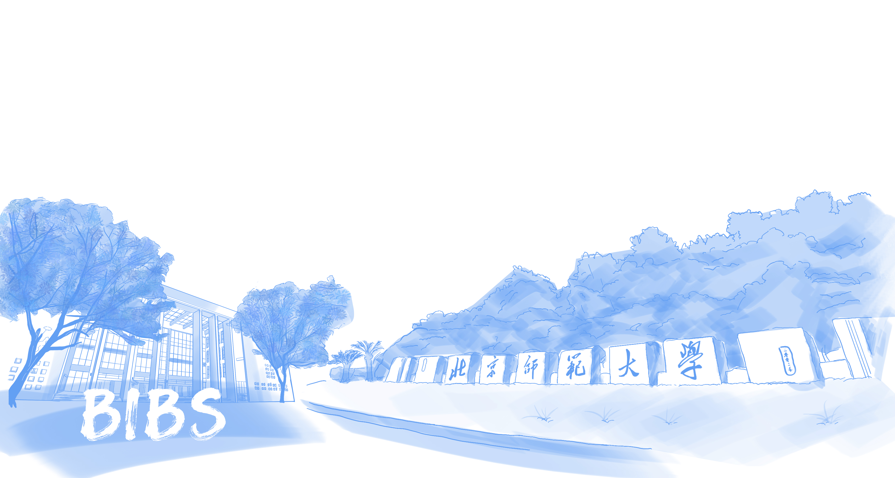

推优入党大会
北京师范大学湾区国际商学院
202X级XX班团支部

Slide 2

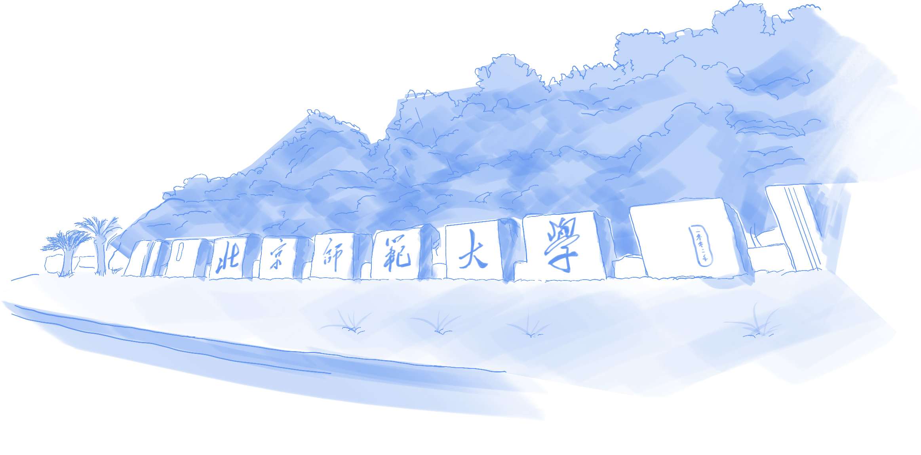

我们是五月的花海，
用青春拥抱时代。
我们是初升的太阳，
用生命点燃未来。
“五四”的火炬，
唤起了民族的觉醒，
壮丽的事业，
激励着我们继往开来。
光荣啊！中国共青团，
光荣啊！中国共青团，
母亲用共产主义为我们命名，
我们开创新的世界。
全体起立
齐唱团歌

Slide 3

第一部分
组织委员介绍候选人情况

Slide 4
第二部分
候选人
自我评述

Slide 5
第三部分
民主投票

Slide 6
第四部分
唱 票

Slide 7
推优入党大会
北京师范大学湾区国际商学院
202X级XX班团支部

